Slide 1







Naadloze flexibel trajecten – antwerpen - 2021

Slide 2


Wat is NAFT?
Naadloze flexibele trajecten
Doel om gekwalificeerde uitstroom te bevorderen en voorkomen van vroegtijdige schooluitval in het secundair onderwijs
Preventief en remediërend
Gericht op leerlingen, (klas)groepen, leerkrachten, teams en/of scholen
https://onderwijs.vlaanderen.be/nl/naft-naadloze-flexibele-trajecten
Notes:
TIJL

Slide 3
De NAFT-aanbieder draagt bij tot de ontwikkeling van de jongere en begeleidt hem bij een gekwalificeerde uitstroom.
Notes:
TIJL

Slide 4
De NAFT-aanbieder biedt kwaliteitsvolle begeleiding aan de jongeren
Op maat van de jongere, een groep jongeren of een klasgroep
Laagdrempelig
Gericht op relationele verbinding
Belang van de jongere centraal
Vanuit een gedragen visie met passende methodieken
Gericht op het herstel van een positief contact van de jongere met zichzelf, zijn persoonlijk netwerk en de maatschappij
De begeleiding is doelgericht en zet in op de versterking van de jongere en de klasgroep
Notes:
TIJL

Slide 5
De NAFT-aanbieder realiseert een doelgericht aanbod voor de jongere
Een aanbod dat doelgericht inzet op de ontwikkeling van persoonlijke en sociale vaardigheden en attitudes
Een aanbod dat doelgericht inzet op de ontwikkeling van schoolse en beroepsgerichte vaardigheden en attitudes
Het aanbod bestaat uit verschillende werkvormen
De inhoud van het aanbod speelt in op de noden, vragen en interesses van de jongere
Notes:
TIJL

Slide 6
De NAFT-aanbieder ondersteunt de school
NAFT werkt complementair aan de school, de pedagogische begeleidingsdiensten en het ondersteuningsnetwerk
NAFT zet steeds in op het voorkomen van vroegtijdige schooluitval
De ondersteuning bestaat uit het versterken van het zorgbeleid op de school, het werken aan de positieve leraar-jongere relatie en aan het verstevigen van het klasmanagement
NAFT ondersteunt de school/het lerarenteam tijdens en na een NAFT-begeleiding
Notes:
TIJL

Slide 7
De NAFT-aanbieder geeft de begeleiding vorm samen met de jongere, zijn persoonlijk netwerk, de school, de CLB’s en andere externen
De participatie van de jongere en zijn persoonlijk netwerk vormen de basis bij de begeleiding
Samenwerken met
  het persoonlijk netwerk van de jongere
  de school
  het CLB
  andere actoren
Notes:
TIJL

Slide 8


Naft in de praktijk
voorbeelden van samenwerking met leerkracht(en)
Notes:
WIE DOET DE INLEIDING?

Slide 9
CASUS 1
Notes:
NATHAN

Slide 10

POSITIEVE ELEMENTEN IN DEZE CASUS

Slide 11
CASUS 2
Notes:
JONAS

Slide 12
POSITIEVE ELEMENTEN IN DEZE CASUS
Goede reflex van de school om HERGO te doen na situatie om jongere nieuwe kans te geven
Contact school verliep goed
Gaven ruimte aan leerkracht om HERGO te doen
Leerkracht was gemotiveerd om in traject te stappen
Jongere was gemotiveerd
Beide partijen konden aandeel benoemen
Reeds na 3 fysieke interventies traject kunnen afronden
Jongere kon dus snel terug aansluiten op school (kort traject)goede communicatie met alle partijen, ook na de fysieke interventies
Duidelijke afspraken gemaakt met beide partijen voor in de toekomst

Slide 13
Rol CMP bij aanmelding NAFT

Slide 14
Voorstelling Rol CMP bij NAFT
FLOW
Aanmeldingsfiche
Rol van het CMP Antwerpen
Praktisch
Website Onderwijs Vlaanderen: NAFT

Slide 15
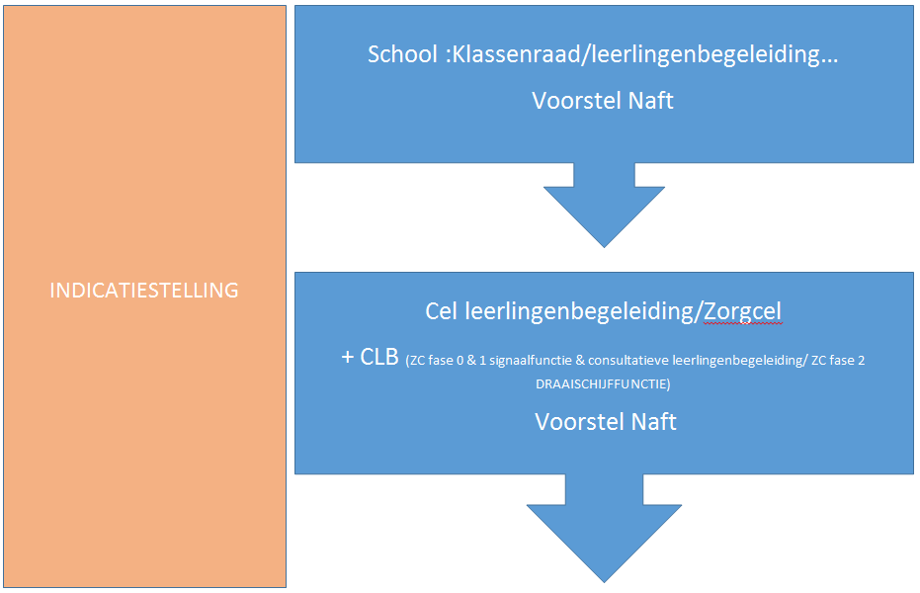
FLOW
Notes:
Vooraleer het CMP een rol kan spelen, is er eerst een voorstel tot NAFT nodig. We brengen dan ook graag nog even de FLOW onder de aandacht. Deze flow is vooral gericht op aanmelding van een individuele ll maar dit geldt even goed voor aanmelding van groeps- of klastrajecten.
Voorstel tot NAFT, hierbij zouden we graag het belang willen benadrukken van deze eerste fase. We zien hier belangrijke rol weggelegd voor de klasleerkracht. Zij kunnen het snelst de noden van een leerling/groepje leerlingen detecteren. Zij staan dagelijks in contact met de leerlingen en worden geconfronteerd met noden op allerlei vlakken (afwezigheden, demotivatie, grensoverschrijdend gedrag).
We doen dan ook graag een oproep om dit snel te signaleren aan LLB/zorgcel. Zij kunnen dan op hun beurt in overleg gaan met CLB (meer dan op de hoogte brengen).
Pleidooi voor tijdig aanmelden: hoe meer krediet bij ll en lkr, hoe meer kans op welslagen van een traject → kaart trekken van preventie.
Afhankelijk van de fase binnen het zorgcontinuüm neemt het CLB zijn consultatieve rol op of zijn draaischijffunctie. Op dat moment leggen school en CLB alle informatie samen en bespreken ze samen of NAFT voor deze jongere een ideaal traject kan zijn. We kijken hierbij echt naar het CLB als doorverwijzer waardoor zij dus ook de effectieve beslissing nemen tot doorverwijzing naar NAFT. Binnen stad Antwerpen kan de school wel uitvoerder zijn en dus de AF invullen. Het CLB is wel de eigenaar van dit traject en we verwachten dan ook dat zij mee kritisch bekijken of NAFT het meest wenselijke is, het meeste aansluit bij de noden van de jongere.

Slide 16
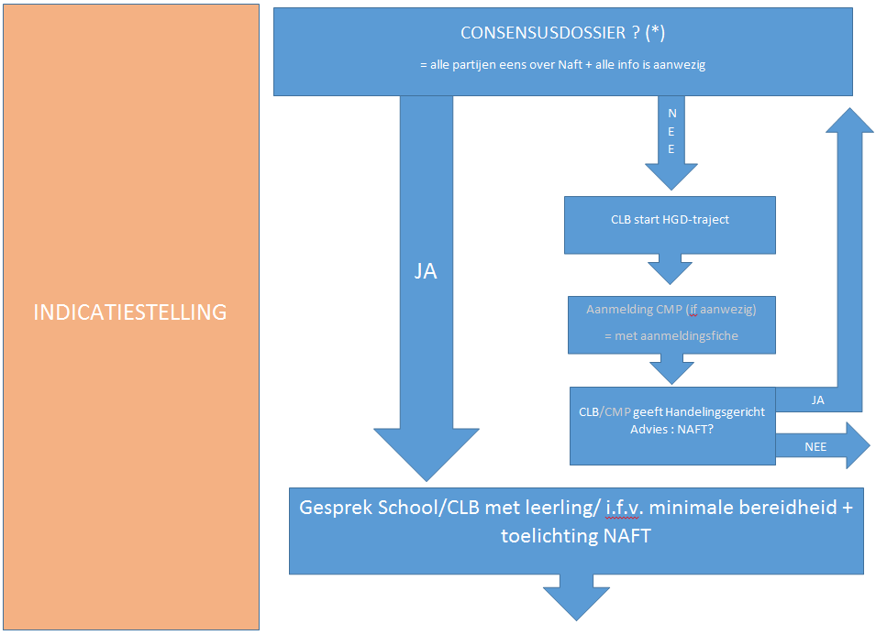
Notes:
Vertrekkend vanuit ervaring vorig schooljaar hebben we gemerkt dat het begrip consensusdossier verschillend geïnterpreteerd werd. Soms werd hier enkel onder verstaan dat de jongeren op de hoogte werd gebracht.
Als we spreken over een consensusdossier gaat het er bij ons over dat alle informatie die nodig is om de noden van de jongere in kaart te brengen en om een duidelijke hulpvraag te stellen aanwezig is én indien alle partijen (met name school en CLB) akkoord zijn met het te volgen traject.
Indien het om een consensusdossier gaat volgt een gesprek met de leerling en ouders ifv minimale bereidheid en toelichting NAFT .
Wanneer het om een aanmelding gaat in de fase van de uitgebreide zorg, waarbij blijkt dat er nog onduidelijkheid is , start het CLB een HGD traject. Indien alle informatie voor handen en alle partijen (dus ook jongere en ouders) akkoord gaan, spreken we terug over een consensusdossier en kan er aangemeld worden.

Slide 17
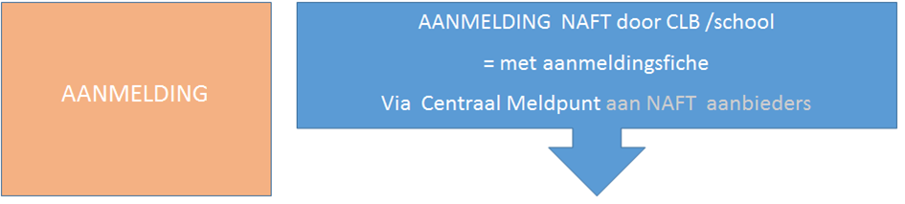
Hoe aanmelden?
Voor jongeren die schoollopen buiten de stad
  CLB meldt rechtstreeks aan bij NAFT partner
  NAFT - Provincie Antwerpen
Voor jongeren die schoollopen in de stad
  School/CLB meldt aan bij CMP
  https://onderwijs.csjdatabank.be/
Notes:
Aanmelding adhv aanmeldingsfiches: verwachtingen, perspectief en hulpvraag van alle partijen: school, ouders en leerling
We merken bij een aantal fiches dat het perspectief van de jongeren zeker wel al aan bod komt, maar zien ook bij aantal fiches dat het vaak toch enkel ingevuld wordt vanuit perspectief van de aanmelder/school. We vragen dan ook graag extra aandacht om bij aanmelding NAFT (maar even goed ook voor een ander traject): jongere echt te laten nadenken over waar hij zelf met aan de slag wil gaan. Indien dit onvoldoende bevraagd of doorgesproken is geweest heeft dit al tot gevolg gehad dat jongere op RT uiteindelijk toch beslist om geen traject op te starten. NAFT is gebaseerd op hulpvraag van de jongere.
Scholen buiten de stad vs scholen binnen de stad
De aanmelding wordt door het CMP verder doorgestuurd naar de NAFT partner.

Slide 18
2 aanmeldingsfiches
Aanmeldingsfiche CMP: individuele trajecten
Aanmeldingsfiche klas- en groepstrajecten
→ vertrekken vanuit leerlinggebonden vraag (niet enkel leerkrachtenondersteuning)
Team Schoolontwikkeling (stad Antwerpen) Netwerk Schoolontwikkeling
→ ruimere vraag rond schoolondersteuning
Notes:
Aanmeldingsfiche CMP =voor individuele leerlingen: NAFT, maar even goed ook IB, JIT, spijbelen
AF klas- en groepstrajecten = sinds vorig jaar nieuw
Klastraject = een interventie voor een problematiek in een bepaalde klas
Groepstraject = een interventie voor een problematiek in een groep leerlingen behorende tot verschillende klassen
Deze trajecten zijn leerlinggericht = er vloeien leerlinggerichte acties uit
Vb: indien het klasklimaat problematisch is en hierdoor schooluitval of ongekwalificeerde uitstroom dreigt voor meerdere jongeren kan NAFT ook ingezet worden bij het creëren van een positief klasklimaat . Het begeleiden van een leerling of (klas)groep en het ondersteunen van de school kunnen niet los van elkaar gezien worden. Een NAFT-traject bestaat dan ook vaak uit een aaneenschakeling van interventies gericht op zowel leerling, (klas)groep, leerkracht(en) als school
Tijdens een NAFT traject kunnen dan ook, indien nodig, leerkrachten, teams en school ondersteuning krijgen in hun omgang met jongeren en bij het creëren van een verbindend leer-en leefklimaat. Deze vorm van schoolondersteuning wordt pas ingezet na het op de hoogte brengen en/of betrekken van de pedagogische begeleiding ( de school neemt het initiatief om pedagogische begeleiding te contacteren).
Grafiek: aantal aanmeldingen individueel versus klas (schooljaar 2020-2021) + Hergo
Team Schoolontwikkeling: toelichting Bavo

Slide 19
Aanmeldingsfiche: perspectief
Hoe kijkt de jongere zelf naar de aanmelding? / Wat wil de jongere bereiken?
Nog niet duidelijk Jongere heeft zelf last van snel boos worden en wil handvaten om hierrond te werken.
Weet dat hij zijn best moet doen Jongere wil zelf werken aan aanwezigheden. Ze ervaart stress en gaat hierdoor situaties vermijden (oa. afwezig blijven wanneer ze merkt dat ze laat zal komen).
Wat willen de leerkrachten/het schoolteam bereiken?
Leerling is momenteel geschorst. Nav recent conflict tussen enkele leerlingen is
Nood aan extern traject om definitieve tucht school zoekende naar traject om te werken
te vermijden rond herstel met deze leerlingen
Werken rond houding, attitude en motivatie Leerling heeft goed contact met leerkracht Nederlands, hij is bereid om tijdens en bij afloop van het traject de leerling te blijven opvolgen.
Hoe kijken de ouders naar deze aanmelding? / Wat willen ze bereiken voor hun zoon of dochter?
Nog niet besproken Ouders zien thuis ook dat X moeilijkheden heef met zelfbeheersing. Ze wensen dat hier rond gewerkt wordt via externe begeleiding en staan open om samen in gesprek te gaan
Akkoord
Notes:
Enkele voorbeelden uit aanmeldingsfiches van hoe perspectief jongere, school, ouders geformuleerd wordt.

Slide 20
Rol van het CMP Antwerpen
Overzicht behouden van aanbod NAFT partners, de beschikbare plaatsen en hierover regelmatig communiceren.
Maar ook het opvolgen van tendensen, signaleren en indien nodig te escaleren.
Notes:
Overzicht: Op regelmatige basis in contact met de verschillende NAFT partners over wijzigingen in het aanbod en beschikbare plaatsen
Daarnaast kunnen we obv de aanmeldingen ook heel wat data verzamelen: leeftijd van aanmeldingen, reden, tendensen , …
We geven jullie graag enkele cijfers van vorig schooljaar 2020-2021.
Grafiek RECHTS: overzicht van aanmeldingen vorig schooljaar verspreid over maanden. Sept en oktober = effect van doorstromers. Piek na de kerstvakantie en in maart. Heel duidelijk drukste periode (ook april, maar minder zichtbaar in cijfers door paasvakantie). Vorig jaar ook einde schooljaar meer aanmeldingen dan andere jaren, maar net streven naar sneller en dus vroeger op het jaar aanmelden.
Grafiek LINKS: vergelijking van laatste 3 schooljaren van leeftijd waarop jongere wordt aangemeld. Hier zien we een duidelijke stijging van het aantal aanmeldingen van jongere leerlingen (11-13 jarigen = blauwe balk). Ook grote piek 16-17 j = effect van NAFT door inkanteling van deeltijds onderwijs in NAFT (= grijze balk)

Slide 21
Rol van het CMP Antwerpen
  Expertise rol: vanuit brede vraagverheldering kijken wat er passend is binnen het aanbod
  Steeds in overleg: intern CMP of in aanwezigheid van partners op expertiseteam
  Opvolgen van moeilijk lopende NAFT trajecten op vraag van verwijzer of partner (vb bij vastgelopen trajecten, deelname aan RT, brainstorm expertiseteam)
  Trajectteam CMP voor het intensiever opvolgen van complexe casussen (breder dan enkel NAFT)
Notes:
Expertiserol: dit is de reden van brede vraagverheldering (beeld van noden van jongere, school en ouders): wat is er passend binnen het aanbod, match tussen jongere, school en partner
CMP kan school/CLB ondersteunen bij het vraagverhelderen en het mee bepalen van het ideaal hulpverleningstraject voor deze jongere in deze context. Vanuit CMP indien nodig opnieuw contacteren, samen nadenken over aanbod, breder bekijken
Expertiseteam: forum om complexere casussen te bespreken. Voordeel Corona: Experimenteren aanmelder (CLB medewerker) uitnodigen, voordeel CLB’er: proces mee opvolgen, vragen beantwoorden, mee nadenken over traject en advies
Opvolgen: zeker ook na de aanmelding kunnen we nog betrokken worden bij vastgelopen trajecten, deelname aan ronde tafel

Slide 22
Praktisch
Telefoon
  Elke voormiddag tussen 9u en 12u30
  Behalve dinsdag
  03 338 32 66
  In de namiddag en op dinsdag zijn we via mail te bereiken centraalmeldpunt@antwerpen.be of via de onderwijsdatabank.

Slide 23
Website Onderwijs Vlaanderen: NAFT
https://onderwijs.vlaanderen.be/nl/naft-naadloze-flexibele-trajecten#draaiboek
Voor wie?
Hoe verloopt een traject?
Aanmelding door CLB
NAFT-trajecten
Referentiekader NAFT
Draaiboek NAFT
Omzendbrief NAFT
Extra informatie
Notes:
Warme oproep om website te bekijken: wat is NAFT, verloop van een traject
In de omzendbrief wordt heel duidelijk weergegeven hoe de samenwerking tussen de onderwijsinstelling en NAFT partner verloopt, wat mag er verwacht worden

Slide 24

Korte voorstelling naft-aanbieders
LEJO – ARKTOS – PROFO – ELEGAST

Slide 25



Slide 26
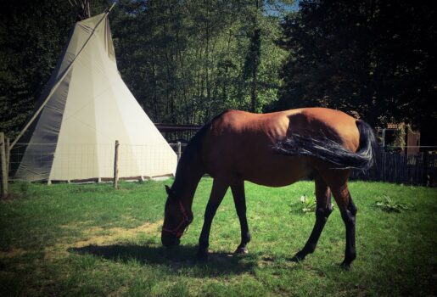

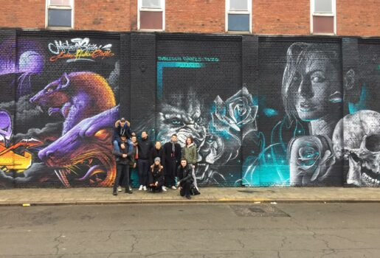

3 regio’s:
Antwerpen
Boom
Brasschaat

Slide 27
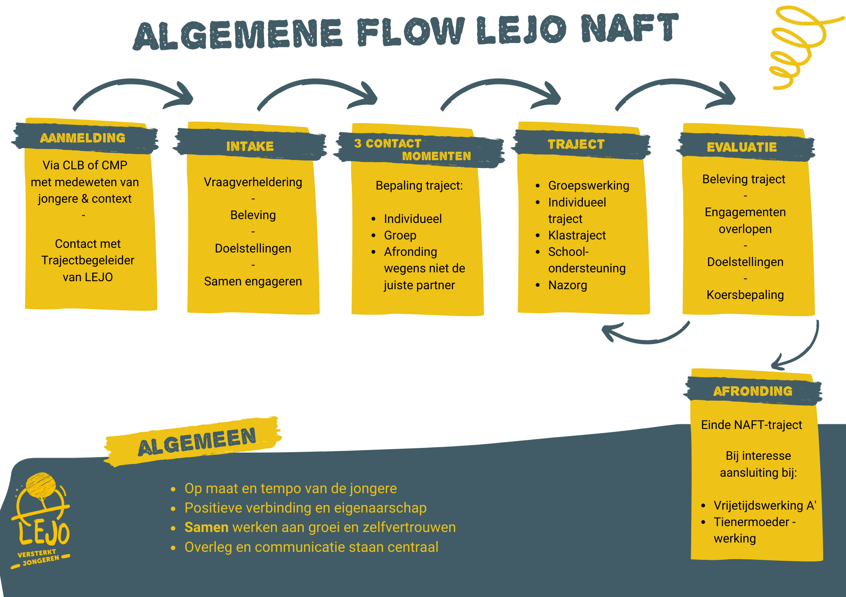
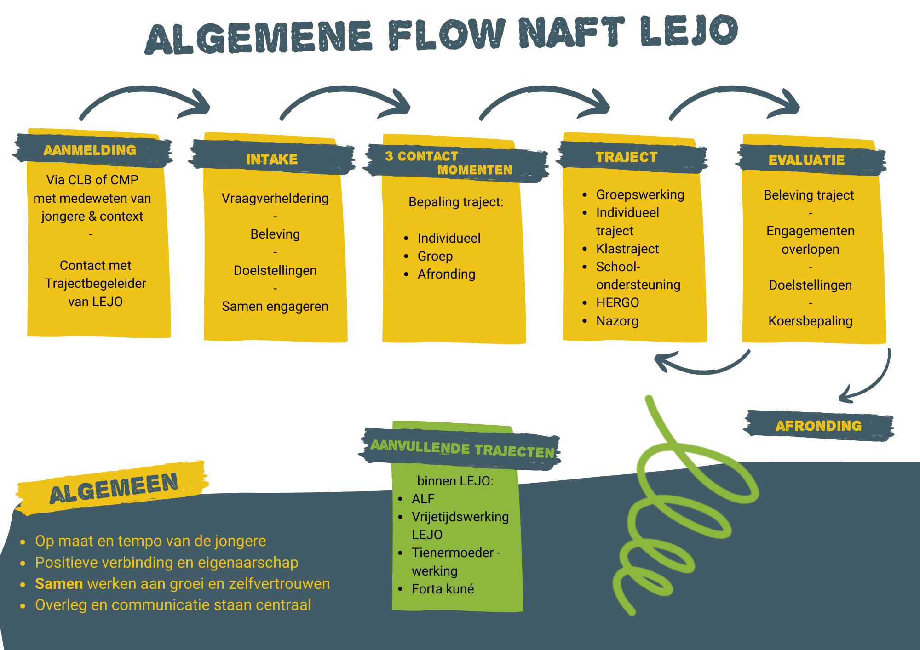
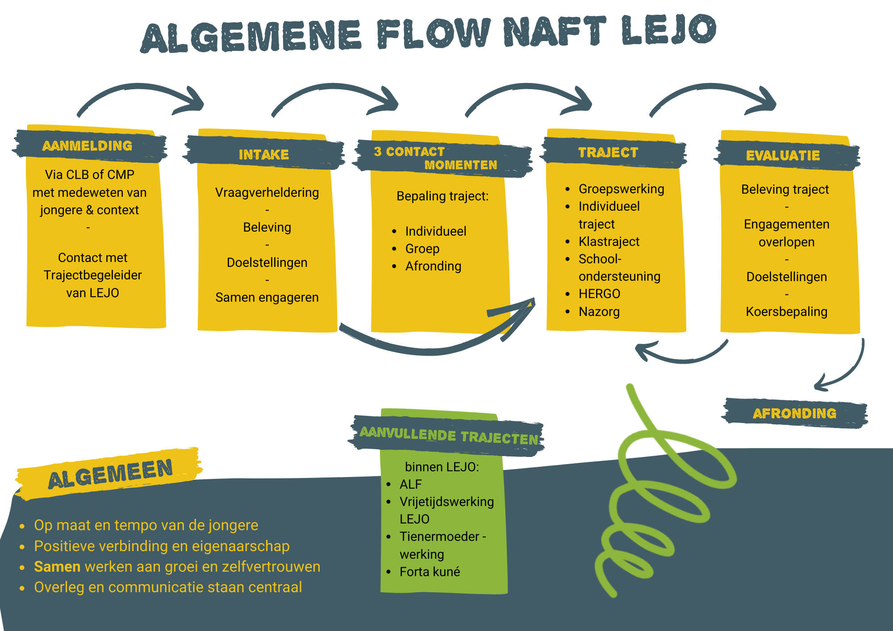

Slide 28
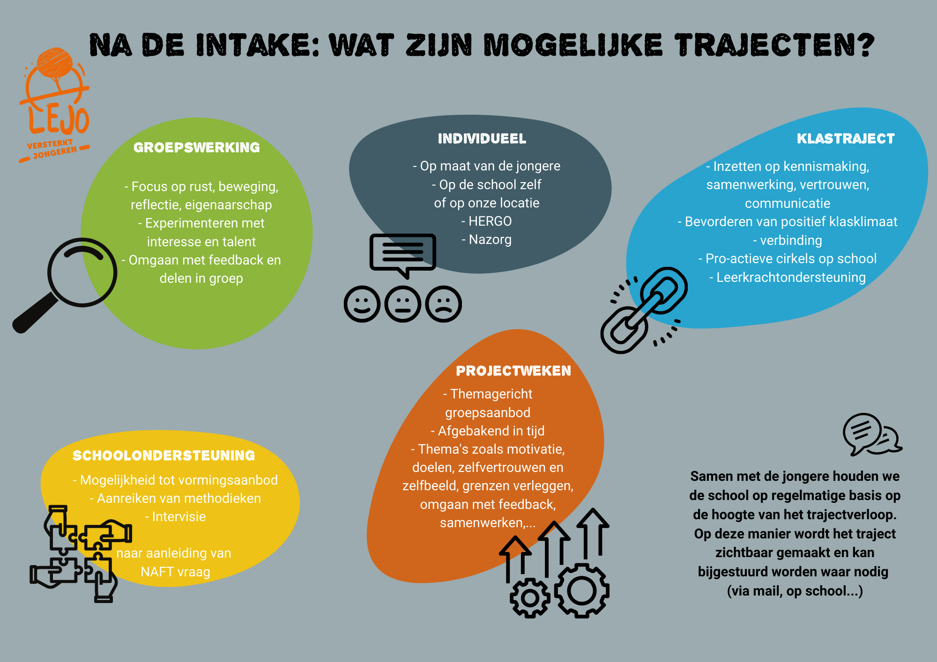

Slide 30

Naft
Focus op samenwerking en gedeelde trajecten (alle betrokkenen nemen een rol op)
Verbinden en versterken is onze missie
Actief op alle domeinen van NAFT → we werken op maat
Hoe vullen wij dat in;
  Individuele begeleiding
  Groepswerking adhv leeromgevingen
  Klasbegeleidingen
  Leerkrachten ondersteuningen
Ook herstel, weerbaarheidstraining en tochten
Twee locaties in Antwerpen (Fort Merksem + Antwerpen centrum)

Slide 32
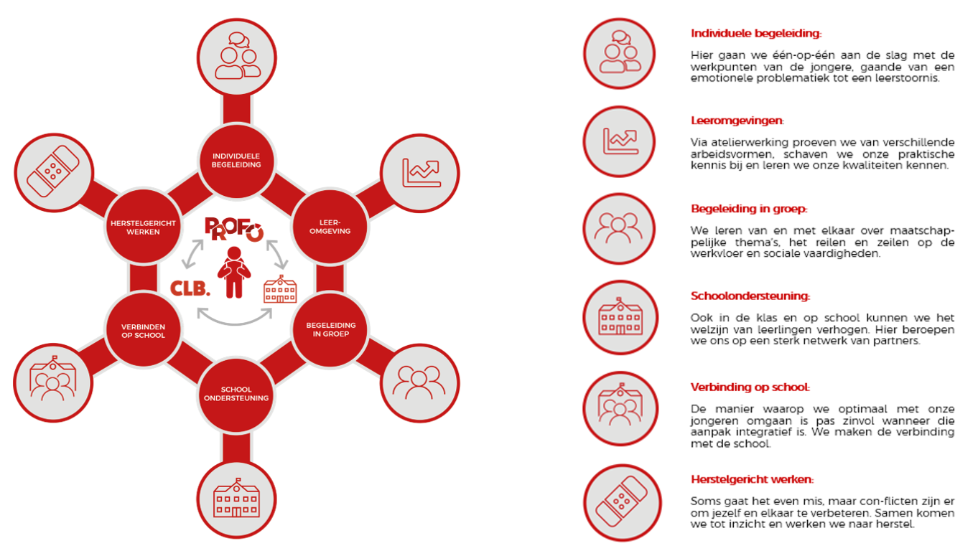
Notes:
Groepswerking:
In onze groepswerking brengen we jongeren van verschillende scholen samen om te werken aan de doelstellingen overeengekomen tijdens het kennismakingsgesprek.
Deze groepsmomenten kunnen bestaan uit groepsvormende activiteiten, verkennen van eigen grenzen en talenten, discussiëren over maatschappelijke thema’s,…
Individuele trajecten:
Elke jongere krijgt een individuele begeleider (IB) die het traject van de jongere opvolgt en zo nodig met de jongere een individueel coachingsgesprek inplant.
Klas- en schoolondersteuning:
We zetten ons in om klasgroepen te begeleiden in de schoolse context. Deze trajecten worden op maat samengesteld in samenspraak met de aanmelder. Zo kunnen deze bijvoorbeeld bestaan uit groepsdynamische activiteiten, proactieve klasgesprekken, herstelgericht werken, ervaringsgericht leren en weerbaarheid. Ook kan er rond diverse maatschappelijke thema’s gewerkt worden tijdens vormingen of activiteiten.
Rots en Water
Vanaf dit schooljaar zullen wij ook de gekende weerbaarheidstraining ‘Rots en Water’ aanbieden. Deze training helpt jongeren beter om te gaan met het uiten van hun emoties en steviger in hun schoenen te staan.
Deze trainingen zullen verweven worden in onze groepswerking, maar zullen ook voor aparte groepen of binnen klastrajecten kunnen worden aangeboden.

Slide 33

Contactgegevens
Rechtstreekse aanmeldingen: aanmeldingen.naftantwerpen@profo.be
Annelies Thomassen:
  1e aanspreekpunt voor externe partners en CMP
  (alles m.b.t. jongerenniveau-trajectniveau)
  Ontvangt de aanmeldingen en bespreekt en verdeelt deze intern
  Contactgegevens: annelies.thomassen@profo.be - 0489/04.87.77
      Wout Vangeel:
      Groepsbegeleider en individuele trajecten binnen Picture 360
      Contactgegevens: wout.vangeel@profo.be – 0472/11.11.37
Notes:
Picture360
Sinds vorig schooljaar biedt PROFO vzw ook haar Picture360 werking aan. Deze werking is specifiek in het leven geroepen om ook een aanbod te hebben voor jongeren die anders geen aansluiting vinden in de reguliere NAFT-werking. De doelgroep van dit project zijn (ex-)OKAN leerlingen, jongeren die recent in België zijn toegekomen en/of de Nederlandse taal niet meester zijn.
Binnen Picture360 is er ruimte om te werken aan het leren kennen van de culturele waarden en normen, sociale problematieken en taalversterking.

Slide 35

NAFT ELEGAST KENMERKT ZICH DOOR:
werken met doelstellingen
structuur, duidelijkheid en voorspelbaarheid
individueel of geclusterd in groep
training van vaardigheden
methodieken die hanteerbaar zijn in een klas- en/ of schoolse context
gevarieerde benadering met mix van (gedrags)cognitieve, psychofysieke, ervaringsgerichte en oplossingsgerichte methodieken
procesbegeleiding en keuzes maken passend bij leerling, leerkrachten en school
evaluatie van het traject, gekoppeld aan adviezen
engagementen van alle betrokkenen uit het (schoolse) netwerk
brug maken met welzijn
inzetten op maatschappelijke binding
afgebakend in duur en inhoudelijk op maat van de deelnemers
nazorg en opvolging

Slide 36

Vanuit welk aanbod werken we
Individuele trajecten
Klastrajecten
Groepstrajecten
Leerkrachttrajecten – schooltrajecten
Hersteltrajecten
…
CONTACTGEGEVENS:
School PRO, elegast vzw
Borgerhoutsestraat 30-32
2018 ANTWERPEN
schoolpro@elegast.be
0474 88 32 00
Notes:
Elegast richt zich met dit aanbod tot alle scholen van het secundair onderwijs van arrondissement Antwerpen. Om gestructureerd te kunnen werken op het vlak van ‘duur’ wordt er gewerkt met zorgmaten. Bij de kleinste zorgmaat (Zorgmaat A) wordt ondersteuning geboden zonder dat er sprake is van een ‘schoolextern’ gedeelte voor één van de betrokkenen. Deze trajecten zijn school, leerling of leerkracht ondersteunend. Bij de grootste zorgmaat (zorgmaat D) wordt er gemikt op een schoolextern gedeelte voor één of meerdere leerlingen van maximaal 3 weken. In alle zorgmaten zit een component school en/ of leerkrachtondersteuning vervat. Elegast wil investeren in duurzaamheid, om te komen tot daadwerkelijke implementatie binnen schoolcontext.

Slide 37
SCHOOLONTWIKKELING
https://prezi.com/p/l5_-5-n4d5vf/?present=1
Notes:
JONAS

Slide 38

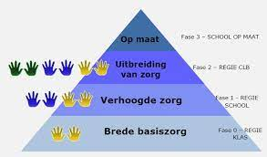

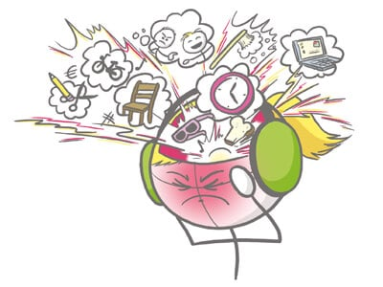






Slide 39
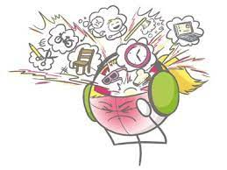

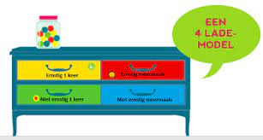




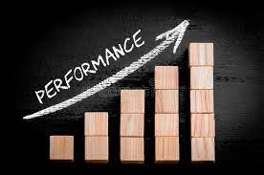

Slide 40











Slide 41

Netwerk schoolontwikkeling
Duurzaam
Afgestemd en op maat

Slide 42

Flow schoolontwikkeling
Schoolontwikkeling@antwerpen.be

Slide 43

Vraag?
Vraag-
verheldering
Casetafel
Aanbod op maat
Evaluatie

Slide 44

ZIJN ER NOG VRAGEN?

